Slide 1

Dem4AI
Introdução à Inteligência Artificial
Autores:
Francisco António Lisboa Guarda Nº2201675
Samuel Domingos Lourenço Nº2200904
Orientadores:
Luís Manuel Conde Bento
Mónica Jorge Carvalho de Figueiredo

Slide 2
Conteúdo
O que é Inteligência Artificial ?
O que é?;
Exemplos de aplicações;
Exemplo de uma decisão;
Fases da Inteligência Artificial;
Neurónio Biológico x Artificial.
Perceptrão
Conceitos de um Perceptrão;
Erros do Sinal de Saída;
Processo de Aprendizagem;
Retropropagação (Backpropagation);
Taxa de Aprendizagem;
Programa em Python
Exemplo usando Programação (Python);
Vídeo demonstrativo de uma rede neuronal.
Notes:
2

Slide 3
Capitulo 1.
O que é Inteligência Artificial ?
1

Slide 4


O que é ?
A Inteligência Artificial (IA) é a capacidade das máquinas executarem tarefas complexas que normalmente são desempenhadas por seres humanos.
O principal objetivo desta é executar funções de forma autónoma, recriando o raciocínio de tomada de decisão dos seres humanos através do uso de padrões, estatísticas e algoritmos.
O propósito da IA é resolver situações complexas, sem a necessidade da intervenção humana, facilitando e economizando o tempo.
Cérebro Humano
Inteligência Artificial
2
Notes:
Comparar inteligência artificial com a inteligência humana

Slide 5
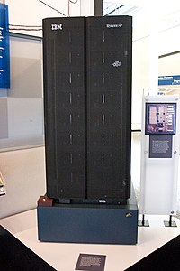
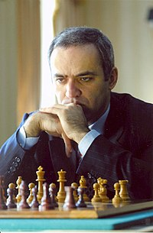
Exemplos de aplicações
Usando como exemplo o xadrez, se um robô, sem qualquer programação ou perceção das jogadas normalmente utilizadas, assistir a diversas partidas diferentes, este irá encontrar sequências e definir padrões de forma a entender qual a melhor jogada a aplicar em cada situação.
Um exemplo onde se aplicou a Inteligência Artificial no xadrez, foi em maio de 1997, quando foi criado o supercomputador “Deep Blue”. Este, numa partida contra Garry Kasparov, o campeão mundial de xadrez na altura, conseguiu a vitória, tornando-se a primeira máquina a vencer um campeão de xadrez.
VS
Deep Blue
Garry Kasparov
3
https://pt.wikipedia.org/wiki/Deep_Blue
https://pt.wikipedia.org/wiki/Garry_Kasparov
Notes:
Enpresa do supercomputador IBM

Slide 6


Exemplos de aplicações
Outro exemplo de utilização da Inteligência Artificial, que tem vindo a ser cada vez mais usada ultimamente, é a criação de imagens usando palavras.
Palavras utilizadas:
Midjourney
Jogo de xadrez;
Humano;
Robô;
Robô vs Humano.
4
https://discord.com/invite/midjourney
https://en.wikipedia.org/wiki/Midjourney#/media/File:Midjourney_Emblem.png

Slide 7






Exemplo de uma decisão
Tendo em conta o seguinte problema: Uma pessoa quer ir viajar para outro país, mas para tal necessita de dinheiro e tempo (entradas). Para tomarmos a decisão de viajar precisamos de saber se temos dinheiro e tempo para o podermos fazer. Se tivermos ambas então vamos viajar, se não tivermos uma delas, então não podemos fazê-lo.
Dinheiro | Tempo | Resultado
✓ | ✓ | ✓
✓ | X | X
X | ✓ | X
X | X | X
Tabela de verdade
Sim/Não
Sim
Dinheiro
Vai viajar
Sim/Não
Não
Decisão
Fica em casa
Tempo
5

Slide 8
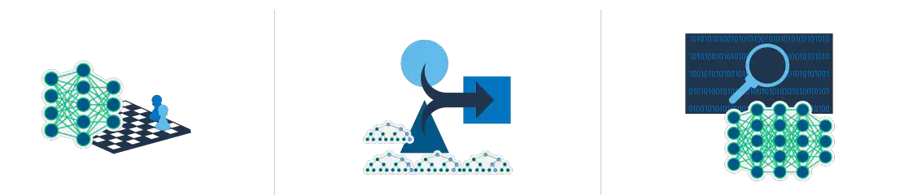
Inteligência Artificial
A Inteligência Artificial pode ser dividida em 3 categorias:
Inteligência Artificial
Machine Learning
Deep Learning
Processa a informação e os dados e obtém uma resposta.
Reconhece padrões e aprende-os de forma a saber quando deve ser utilizada essa informação.
Prevê o que poderá acontecer no futuro.
6
https://www.sas.com/pt_br/insights/analytics/inteligencia-artificial.html

Slide 9
Inteligência Artificial
Inteligência Artificial
Machine Learning
Deep Learning
7

Slide 10
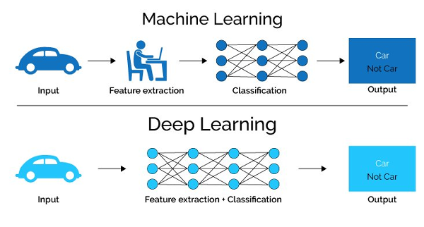
Inteligência Artificial
Na seguinte imagem, é possível perceber a diferença entre Machine Learning e Deep Learning:
8
https://www.analyticsvidhya.com/blog/2020/02/cnn-vs-rnn-vs-mlp-analyzing-3-types-of-neural-networks-in-deep-learning/

Slide 11

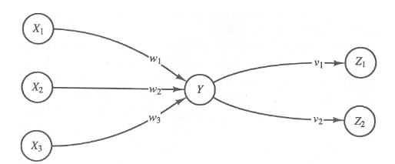
Neurónio Biológico e Artificial
Uma das formas de comunicação dos neurónios biológicos é por impulsos nervosos, transmitindo a informação de um para os outros.
Os neurónio artificiais usam a mesma técnica mas neste caso o núcleo é “substituído” por um perceptrão.
Neurónio
biológico
Misto
Neurónio
artificial
9
https://www.significados.com.br/neuronios/
http://each.uspnet.usp.br/sarajane/wp-content/uploads/2015/05/2015_Perceptron_McCullocPits_Adaline_MLP.pdf
Notes:
Como foi fala no 3 diapositivo a inteligência artificial é muito semelhante com a inteligência humana

Slide 12
Capitulo 2.
Perceptrão
10

Slide 13
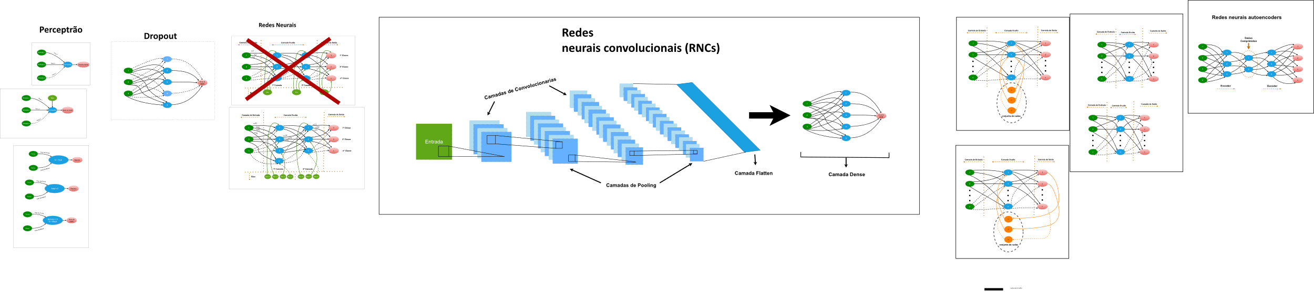
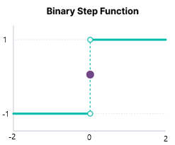
Conceitos de um Perceptrão
O Perceptrão é um conceito fundamental de uma rede neuronal.
Este consiste em 4 partes:
Valores/camada de entrada;
Pesos e bias;
Soma Ponderada;
Função de ativação.
Com diversas camadas de perceptrões, formamos uma Rede Neuronal.
Função de Ativação
(Degrau Unitário)
11

Slide 14
O que são as Entradas?
Simplificando, as entradas são parâmetros/características que se relacionam com o que pretendemos classificar.
Um neurónio artificial pode ter uma ou diversas entradas dependendo da situação. Sendo que cada entrada vai ter uma importância (Peso) diferente.
Neurónio Artificial
12

Slide 15
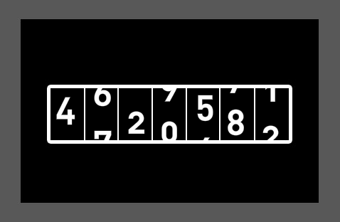
O que é um Peso?
Como referido antes, cada entrada tem uma importância diferente para o resultado final, sendo que esta vai ser representada por um valor ao qual chamamos peso.
Estes pesos não tem um valor fixo, sendo diversas vezes alterado de forma a corrigir eventuais erros.
O peso não necessita de ser inteiro, podendo até ser negativo dependendo da situação.
Inicialização dos pesos de forma aleatória
Neurónio Artificial
13

Slide 16
O que é a Soma Ponderada?
A Soma Ponderada é a parte principal onde se recebe o resultado da multiplicação das Entradas e pelos Pesos.
Mas não existe só um tipo de Perceptrão.
Este pode representar, por exemplo, uma porta logica (AND ou OR), um comparador ou até mesmo um somador, que é o mais comum.
Neurónio Artificial
14

Slide 17
Sinal de Saída
O Sinal de Saída recebe o sinal do Perceptrão e a partir daí obtemos o resultado final.
No caso de termos mais do que um Perceptrão, este primeiro irá ligar a outro com um peso associado a si, formando uma rede neuronal. Caso isso aconteça, o Sinal de Saída do primeiro passa a ser uma entrada do próximo Perceptrão e repete-se o processo para os seguintes.
15

Slide 18
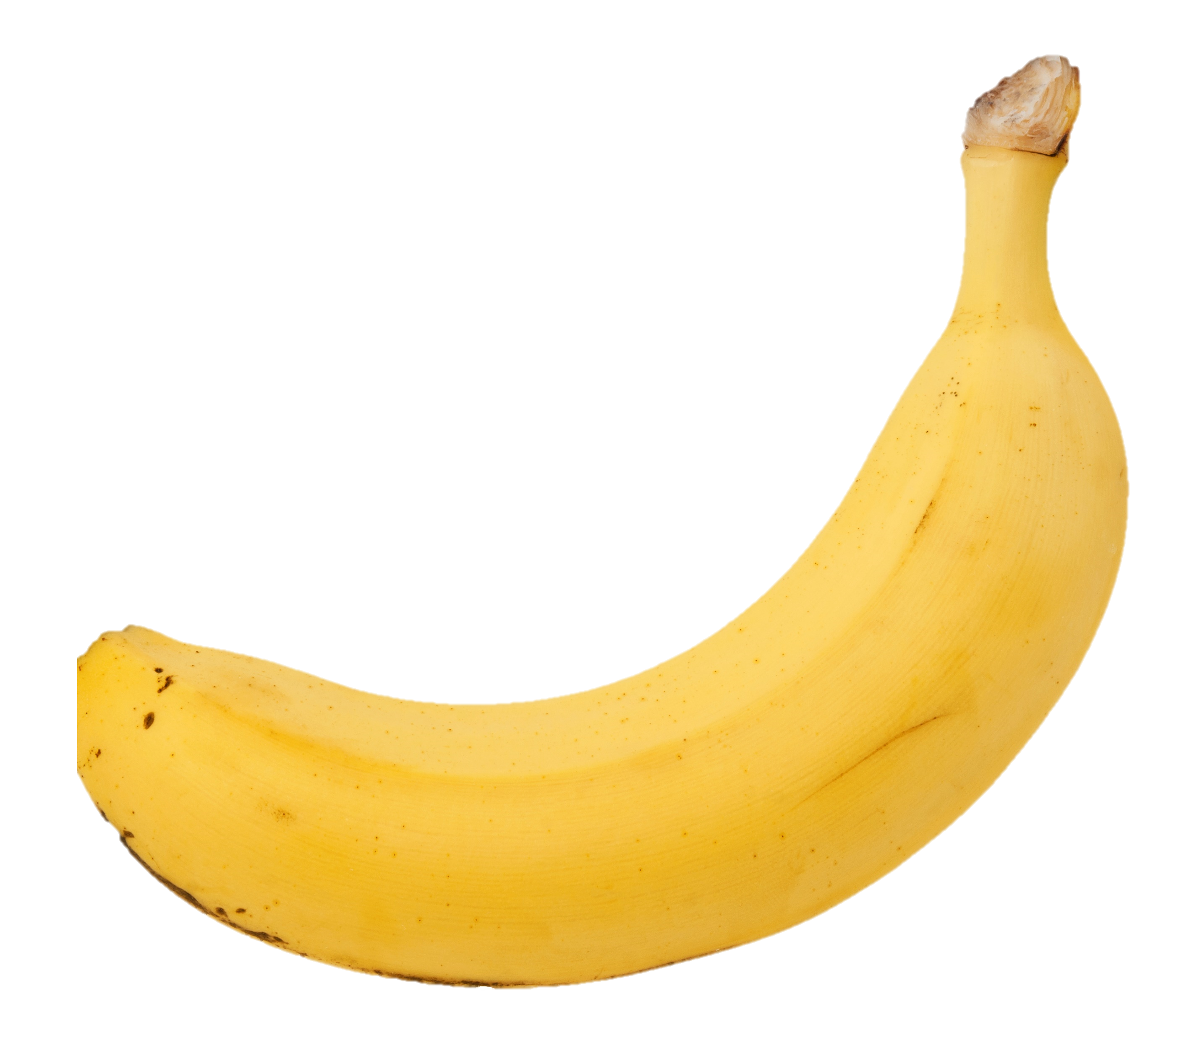
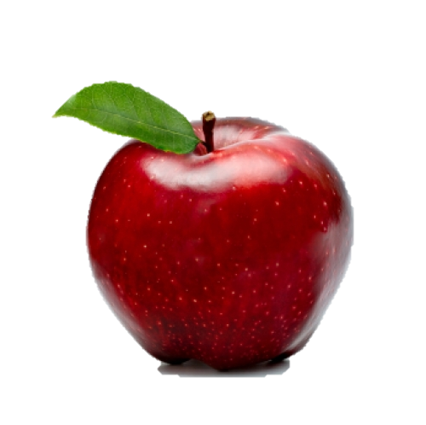
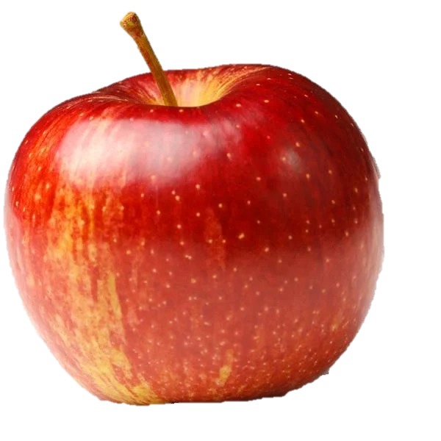
Exemplo de uma aplicação
Foi realizado um ensaio com 4 maçãs e 5 bananas escolhidas aleatoriamente. Retirando a massa em gramas e a forma atribuindo a classificação “1” à forma alongada e “0” à redonda.
16
Notes:
Peso medio de uma maçã 130g e de uma banana 100g
https://colab.research.google.com/github/nikhilc3013/Perceptron-model/blob/master/Simple%20Perceptron%20Model%20from%20Scratch.ipynb#scrollTo=puKRJysKLAQQ
"""
Plotting the decision boundary
"""
plt.figure()
plt.plot([60,140], [0,1], linewidth = 1, label = "Limite de Decisão")
for index, x in enumerate(X):
if Y[index] == -1:
plt.scatter(x[0], x[1], c = 'm', marker = 'o')
else:
plt.scatter(x[0], x[1], c = 'r', marker = 'x')
plt.legend(loc = "best")
plt.xlabel("Massa(g)")
plt.ylabel("Forma")
plt.show()
--------------------------------------------------------------------------------------------------------------
"""
Creating toy data for our model
"""
X = np.array( [[139,0.22], [111,0.61], [124,0.85], [137,0.2], [94,0.9], [106,0.84], [109,0.38], [80,0.68], [93,0.71], [122,0.29]] )
Y = np.array( [[-1], [1], [-1], [-1],[1], [1], [-1], [1], [1], [-1], ] )
# Plotting Toy data
plt.figure()
for index, x in enumerate(X):
if Y[index] == -1:
plt.scatter(x[0], x[1], c = 'm', marker = 'o')
else:
plt.scatter(x[0], x[1], c = 'r', marker = 'x')
plt.xlabel("Massa(g)")
plt.ylabel("Forma")
plt.show()

Slide 19
Exemplo
Os resultados obtidos no ensaio foram os seguintes:
Fruta | Massa (g) | Forma | Massa de 0 a 1
Maçã | 139 | 0.22 | 0.93
Banana | 111 | 0.7 | 0.74
Maçã | 137 | 0.2 | 0.91
Banana | 94 | 0.9 | 0.63
Banana | 106 | 0.84 | 0.71
Maçã | 109 | 0.38 | 0.73
Banana | 80 | 0.68 | 0.53
Banana | 93 | 0.71 | 0.62
Maçã | 122 | 0.29 | 0.81
NOTA: 1 representa 150 gramas e 0 representa 0 gramas
17

Slide 20
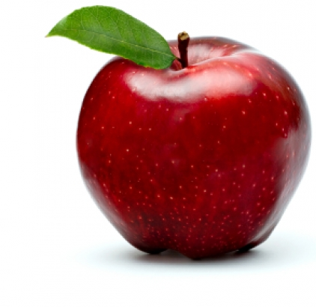
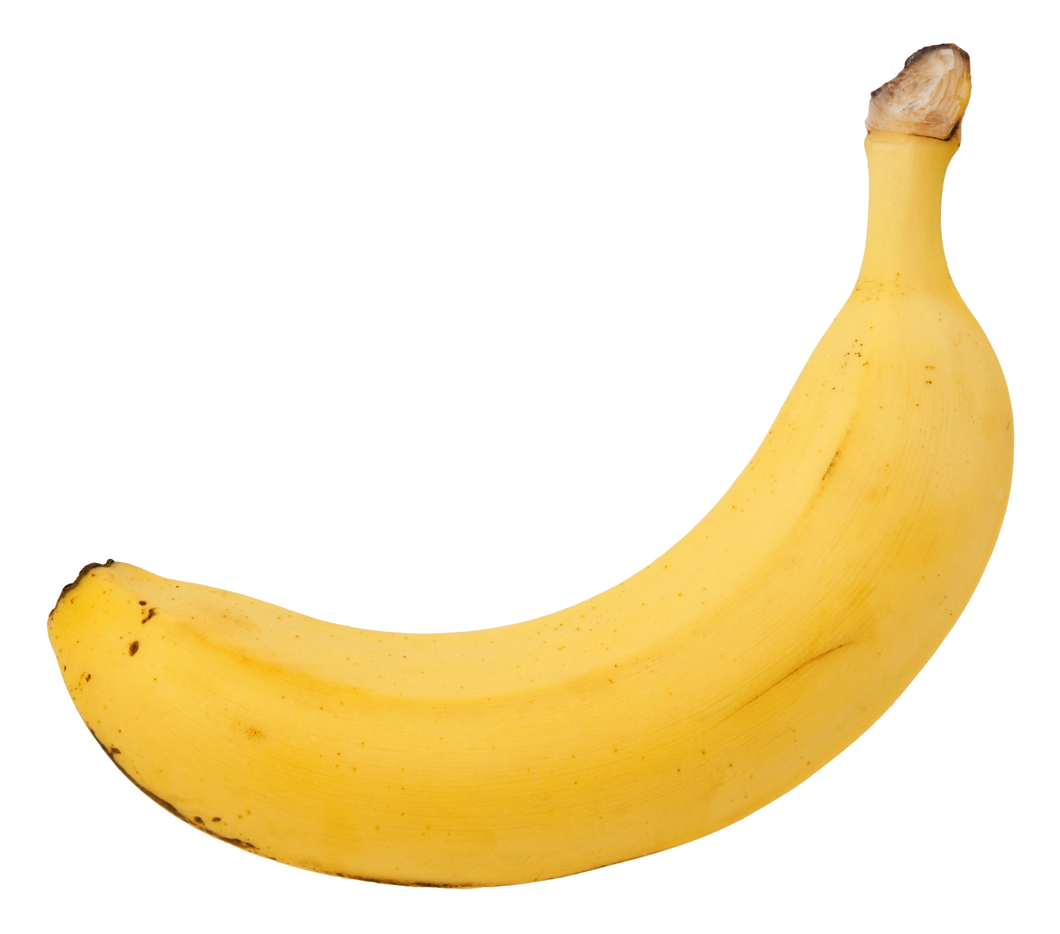
Exemplo
Através dos cálculos representados, é possível observar como o Perceptrão identifica se é banana ou se é maçã.
Os pesos da “Forma” e da “Massa” foram escolhidos aleatoriamente e é verificado se estão bem classificadas as amostras.
Total = -1*(0,22*2+0,93*(-0,1))
Total = -0,347 < 0
Assumindo que maçã é -1 e banana é 1.
Para verificar se os pesos estão corretos o total tem de ser superior a 0. (Explicação posteriormente)
0,22
= 2
0,93
= -0.1
Total = 1*(0,61*2+0,74*(-0,1))
Total = 1,146 < 0
Fruta | Massa (g) | Forma | Massa de 0 a 1
Maçã | 139 | 0.22 | 0.93
Banana | 111 | 0.7 | 0.74
0,61
= 2
0,74
= -0,1
18

Slide 21
Exemplo
Ao observar o gráfico, verificamos que temos um problema. Todos os pontos que estão a cima da linha vermelha estão classificadas com banana, ou seja, existem maçãs mal classificadas.
A linha vermelha no gráfico está posicionada deste modo devido aos pesos das entradas.
De maneira a corrigir este problema, é necessário atualizar os valores dos pesos.
=2
Está mal classificado
=-0,1
19

Slide 22
Exemplo
Problema: Há maçãs a ser consideradas bananas.
= 2
=
= -0,1
Ao experimentarmos mudar o Peso da Massa, verificamos que reduzindo o valor a reta tende a subir, que é o que nós pretendemos.
= 2
=
= -4
20

Slide 23
Exemplo
No entanto, se for demasiado pequeno, poderemos ter o problema inverso. Agora as bananas são classificadas como maçãs.
= 2
=
= -4
Experimentando mudar o Peso da Forma, verificamos que, ao aumentar o valor a reta tende a descer, que é o que nós precisamos agora.
= 6,5
=
= -4
21

Slide 24
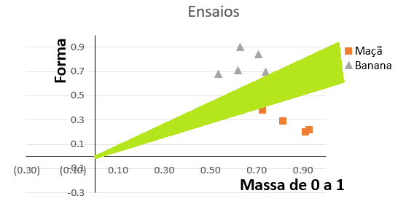
Exemplo
Assim já temos pesos adequados para esta situação, que classifica bem as maçãs e as bananas.
= 6,5
= -4
No entanto, estes pesos não são os únicos que funcionam para esta situação.
Qualquer valor dos pesos que “criariam” uma reta situada na região verde no gráfico ao lado separando as maçãs das bananas estaria correta para este conjunto de dados.
22

Slide 25
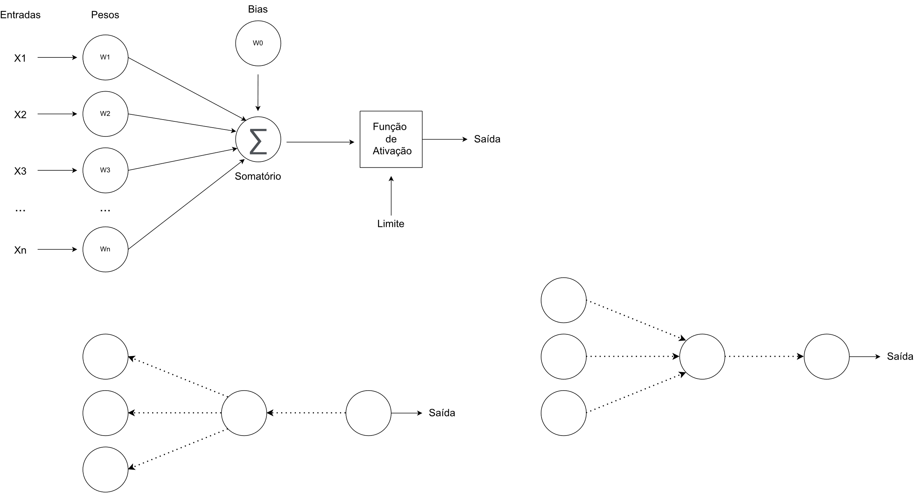
Função de Ativação
De forma simples, a sua função é “definir” se a Soma Ponderada supera um certo limite definido, de forma a “ativar” a saída do Perceptrão. Ou seja, se o limite for ultrapassado a saída é ativada.
23

Slide 26
Função de Ativação
Existem diversas funções de ativação possíveis, a escolha de uma função vai ser influenciada pela situação. Atendendo a cada situação diferente, será usada a função de ativação que melhor se aplica de forma a obtermos o resultado que pretendemos.
24

Slide 27
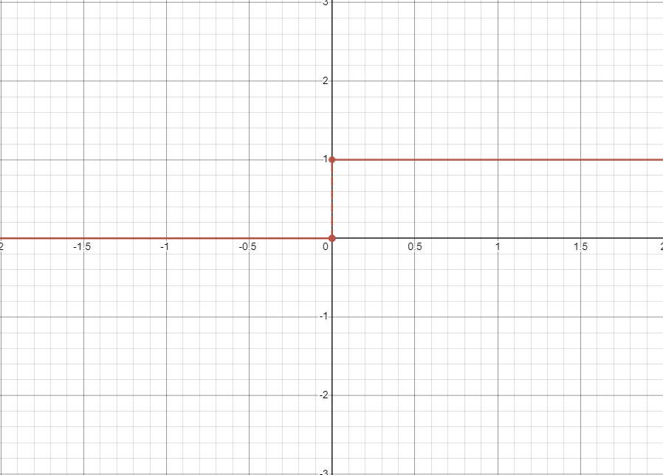
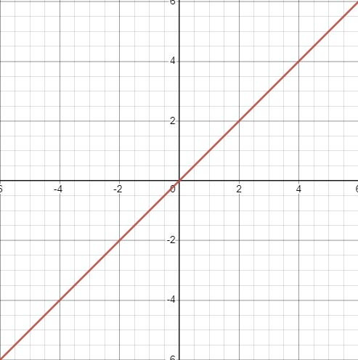
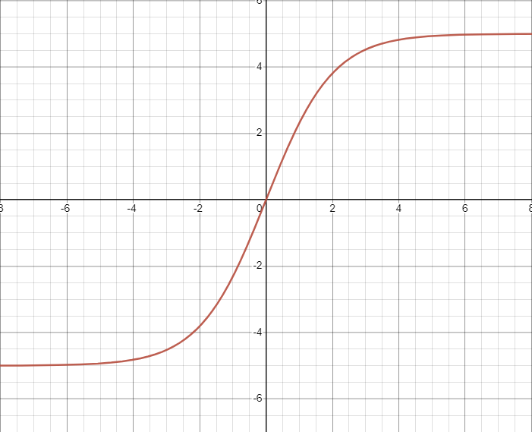
Função de Ativação
As Funções de Ativação podem ser divididas em 3 tipos:
Funções de degrau unitário;
Funções lineares;
Funções não-lineares (Ex: Sigmoide).
Degrau Unitário
Função Linear (x=y)
Sigmoid
25

Slide 28
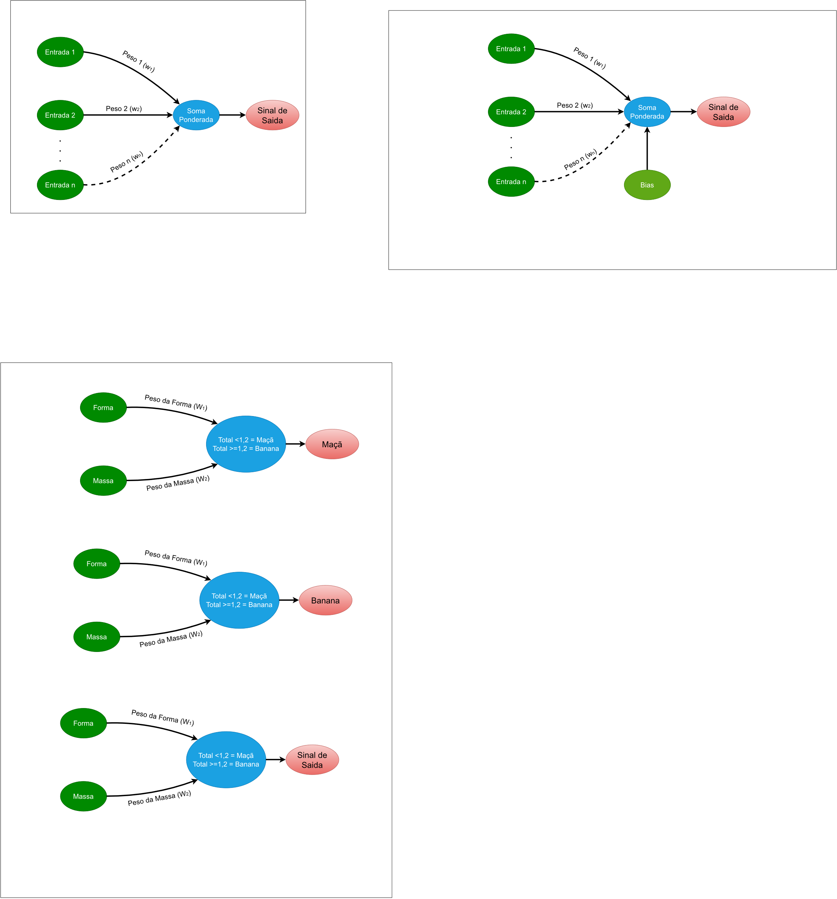
Exemplo
Função de Ativação
Analisando o exemplo anterior, das bananas e maçãs, este utiliza uma função de ativação de degrau unitário. Todos os valores que são superiores ao limite (0) são considerados como bananas (1) e todos os valores abaixo são considerados maçãs (-1).
0
Limite
Função de Ativação
(Degrau Unitário)
26

Slide 29
Parâmetros
O que são os Parâmetros?
Os parâmetros são coeficientes do modelo que são “escolhidos” pelo próprio modelo. Ou seja, o algoritmo, enquanto aprende, “otimiza” esses coeficientes (de acordo com o modelo) de modo a minimizar o erro.
Estes são conhecidos como:
Pesos
Bias (Explicado posteriormente)
27

Slide 30



Erros do Sinal de Saída
Todas as saídas tem um erro associado que pode ser reduzido alterando e enviando o erro para trás (feedback). Envia-se o erro “para trás” ajustando os pesos e o bias de modo a reduzi-lo.
Existem diferentes tipos de erros :
- Erro instantâneo;
- Erro quadrático médio;
- Erro absoluto médio;
No entanto, iremos falar apenas do erro instantâneo por agora.
28

Slide 31


Erro Instantâneo
O erro instantâneo como o seu nome indica é no instante que acontece a ação.
Ele é calculado com a seguinte expressão.
Erro instantâneo = Resposta correta – Sinal de saída
=
-
29

Slide 32
Processo de Aprendizagem
Podemos dividir o processo de aprendizagem em 2 fases:
Propagação
1.1 - Propagação direta de um padrão (referindo que este é um algoritmo supervisionado e conhecemos as saídas) para gerar as ativações de saída da rede.
1.2 - Propagação inversa das saídas pela rede neuronal usando as saídas reais para obter os erros de todos os neurónios.
Propagação Direta
Propagação Inversa
30

Slide 33
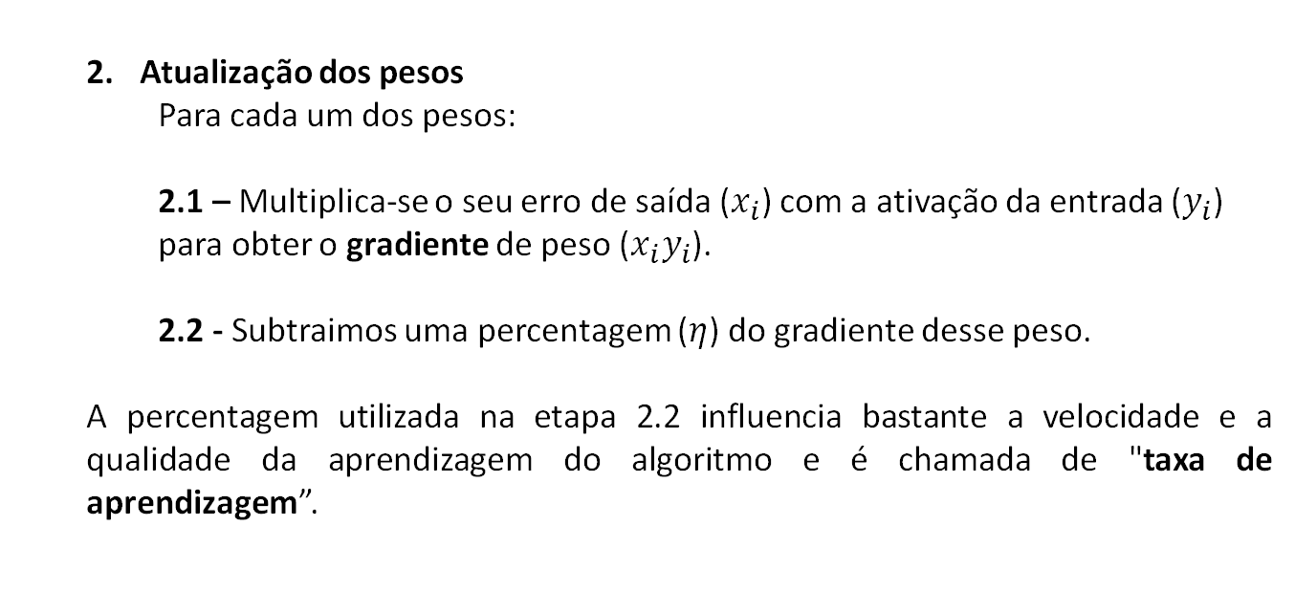
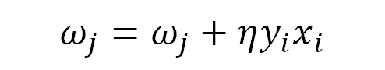
Processo de Aprendizagem
Atualização dos pesos
Para cada um dos pesos:
2.1 – Multiplica-se o seu erro de saída ($x_{i}$) com a ativação da entrada ($y_{i}$) para obter o gradiente de peso ($x_{i}y_{i}$).
2.2 - Subtraimos uma percentagem ($η$) do gradiente desse peso.
A percentagem utilizada na etapa 2.2 influencia bastante a velocidade e a qualidade da aprendizagem do algoritmo e é chamada de "taxa de aprendizagem”.
“Novo” Peso
$$ω_{j}=ω_{j}+ηy_{i}x_{i}$$
Peso Inicial
31

Slide 34
Retropropagação (Backpropagation)
A retropropagação é um algoritmo necessário para fazer melhorias quando se obtêem maus resultados na aprendizagem da máquina e da extração de dados.
Este algoritmo é usado para treinar efetivamente uma rede neuronal por meio de um método chamado regra da cadeia. Em termos simples, após cada passagem para frente numa rede, a retropropagação realiza uma passagem para trás (feedback) enquanto ajusta os parâmetros do modelo (pesos e bias).
Ou seja, de forma a corrigir os nossos erros, quando o valor é diferente da rede de alimentação esperada, é considerado como um erro. Este algoritmo é definido para que o modelo altere os parâmetros (pesos e bias) cada vez que a saída não é a esperada.
32

Slide 35
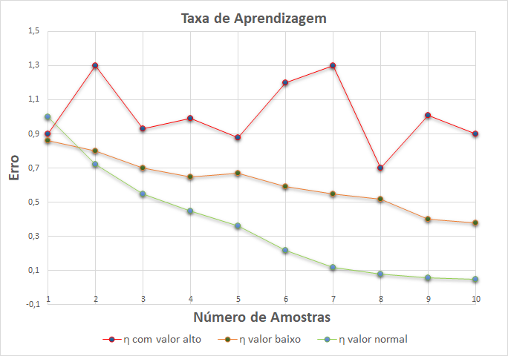
Taxa de Aprendizagem
A taxa de aprendizagem é representada pelo caracter η, e este valor é usado para se reduzir o erro da resposta obtida.
No entanto, um problema que pode ocorrer ao aumentar o valor, é que maior irão ser os “saltos” realizados e com isso poderá aumentar muito o erro ou, se tudo correr bem, diminuir o erro rapidamente.
Já se o valor η for muito pequeno, são realizados “saltos” pequenos, logo o erro vai ser reduzido muito devagar até ter um erro quase zero que se chama a zona de saturação. Mas poderá haver situações em que não se reduza o erro por η ser demasiado pequeno.
Saturação
33

Slide 36

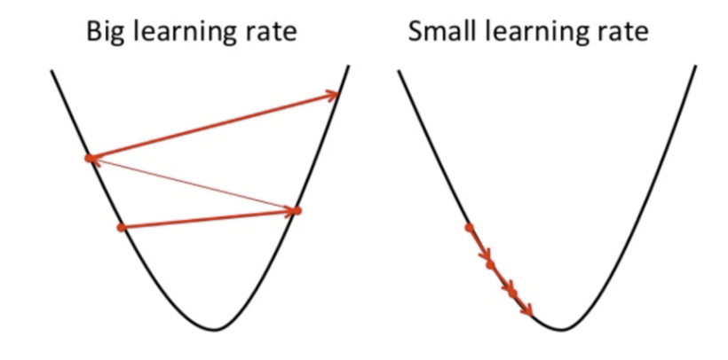
Taxa de Aprendizagem
Tal como dito anteriormente, é necessário cautela com o valor da taxa de aprendizagem. Se usarmos uma taxa demasiado grande podemos nunca conseguir chegar aos resultados pretendidos.
Por isso, normalmente, é inicialmente utilizado um valor maior, sendo diminuído ao longo do tempo de aprendizagem, de forma a nos aproximarmos dos resultados pretendidos.
Como é mostrado na imagem, com valores muito altos, iremos dar “passos” muito grandes nos valores ao tentarmos corrigi-los, e se a taxa não for diminuída, o erro irá ser sempre muito grande.
34
https://ai.stackexchange.com/questions/11567/what-causes-a-model-to-require-a-low-learning-rate_
https://towardsdatascience.com/understanding-learning-rates-and-how-it-improves-performance-in-deep-learning-d0d4059c1c10

Slide 37
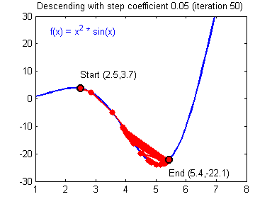
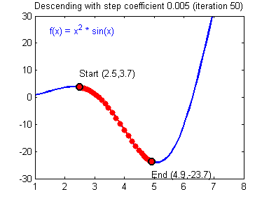
Taxa de Aprendizagem
Podemos ver duas situações. Na primeira, a taxa de aprendizagem é alta, dando "saltos" grandes, o que faz com que demore menos tempo mas que o erro de resposta obtido seja maior. Na segunda situação, a taxa de aprendizagem é mais adequada, dando saltos pequenos até chegar ao erro de resposta obtido mais baixo.
35
https://analyticsindiamag.com/most-common-activation-functions-in-neural-networks-and-rationale-behind-it/

Slide 38
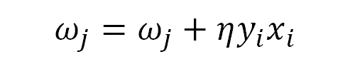
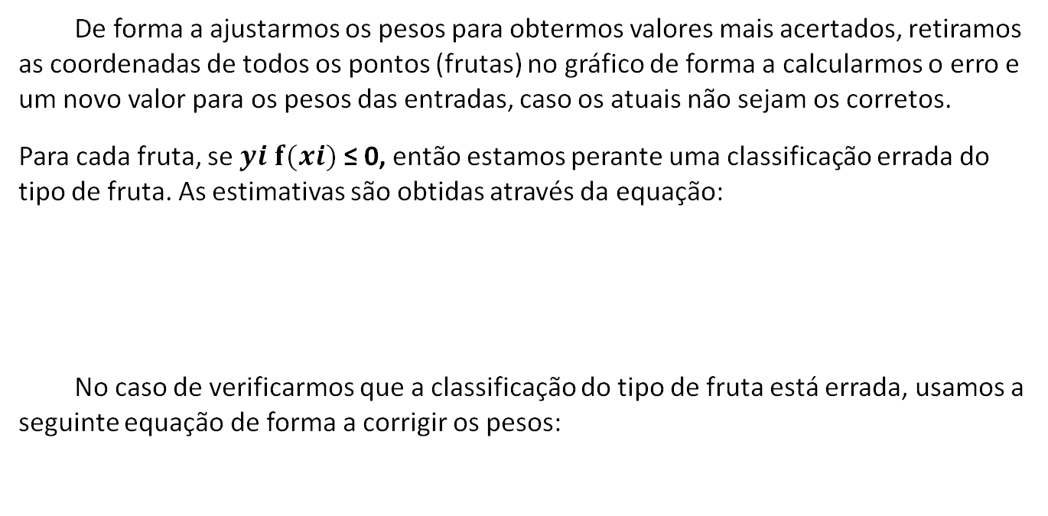
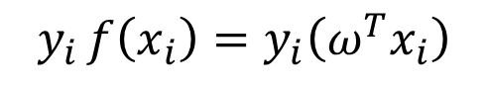
Exemplo 1
Ajuste dos Pesos - Exemplo
De forma a ajustarmos os pesos para obtermos valores mais acertados, retiramos as coordenadas de todos os pontos (frutas) no gráfico de forma a calcularmos o erro e um novo valor para os pesos das entradas, caso os atuais não sejam os corretos.
Para cada fruta, se $yi f(xi)$ ≤ 0, então estamos perante uma classificação errada do tipo de fruta. As estimativas são obtidas através da equação:
No caso de verificarmos que a classificação do tipo de fruta está errada, usamos a seguinte equação de forma a corrigir os pesos:
$$y_{i }f\left(x_{i}\right)=y_{i}\left(ω^{T}x_{i}\right)$$
$$ω_{j}=ω_{j}+ηy_{i}x_{i}$$
36

Slide 39
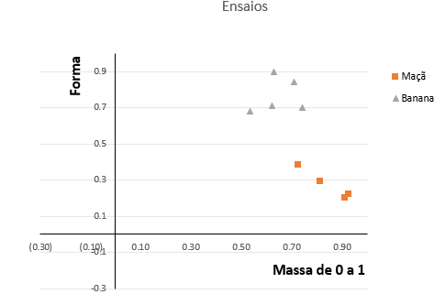
Exemplo 1
Ajuste dos Pesos - Exemplo
Usando o exemplo anterior, e usando o degrau unitário com função de ativação, considerando as bananas como 1 e maçãs como -1, iniciamos* com uma taxa de aprendizagem de 100% (i.e. valor η = 1) e bias = 0.
Tendo frutas com as seguintes coordenadas:
Y X
Fruta | Forma | Massa de 0 a 1
Maçã | 0.22 | 0.93
Banana | 0.7 | 0.74
Maçã | 0.2 | 0.91
Banana | 0.9 | 0.63
Banana | 0.84 | 0.71
Maçã | 0.38 | 0.73
Banana | 0.68 | 0.53
Banana | 0.71 | 0.62
Maçã | 0.29 | 0.81
*A cada 10 Iterações temos η/10.
37

Slide 40
Exemplo 1
Ajuste dos Pesos - Exemplo
Assumindo um número aleatório para cada peso, por exemplo, assumindo os dois pesos(w) com o valor de 1, calcula-se a função para desenhar a reta.
Peso 1
Peso 2
0 = w1*x + w2*y ⬄
⬄ 0 = 1*x + 1*y ⬄
⬄ 0 = x + y ⬄
⬄ y= -x
y = -x
Verifica-se que estes pesos não são os mais adequados, visto que a reta não faz uma correta separação das frutas
38

Slide 41
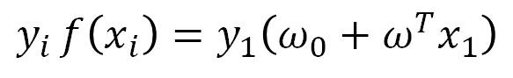
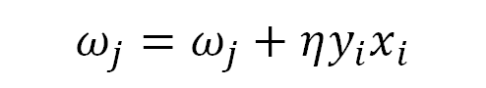
Exemplo 1
Ajuste dos Pesos
De forma a confirmarmos que a catalogação está errada usamos, então, a função:
$$y_{i }f\left(x_{i}\right)=y_{1}\left(ω_{0}+ω^{T}x_{1}\right)$$
Bias
Para a primeira fruta temos:
Y X
Maçã | 0,22 | 0,93
$y_{1 }f\left(x_{1}\right)=−1\left(0+1×0.93+1×0.22\right)$ = -1.15 $<0$
Como o resultado obtido é menor que 0, então os valores dos pesos estão errados, logo recorremos à expressão:
$$ω_{j}=ω_{j}+ηy_{i}x_{i}$$
39

Slide 42
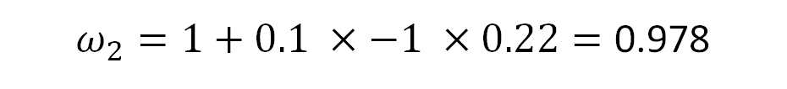
Exemplo 1
“Novos” Pesos
Sendo assim, temos o seguinte:
Peso 1
$$ω_{1}=1+0.1 ×−1 ×0.93=\text{0.}\text{907}$$
(“Contribuição” da Massa)
Peso 2
$ω_{2}=1+0.1 ×−1 ×0.22=\text{0.9}$78
(“Contribuição” da Forma)
Depois de calculados os novos pesos, repetimos todo o processo novamente com todas as frutas até obtermos a correta catalogação de todas elas e obtermos a reta do gráfico correta.
40

Slide 43
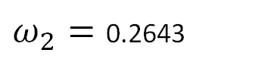
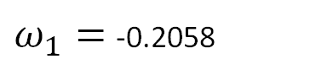
Exemplo 1
Pesos “Finais”
Depois de feitos todos os cálculos para todas as frutas, obteríamos aproximadamente os seguintes valores para os pesos:
Peso 1
$ω_{1}=$ -0.2058
(“Contribuição” da Massa)
Peso 2
$$ω_{2}=\text{0.2643}$$
(“Contribuição” da Forma)
41

Slide 44
Exemplo 1
Reta Final Obtida
Depois de verificarmos para todas as frutas, percebemos que todas estão bem catalogadas, sendo assim para vermos qual a reta correta usamos a equação usada inicialmente para obter a reta.
Peso 1
Peso 2
0 = w1*x + w2*y ⬄
⬄ 0 = -0.2058*x + 0.2643*y ⬄
⬄ 0.2643 y = 0.2058 *x ⬄
⬄ y= 0.7787x
42

Slide 45
Exemplo 2
Ajuste dos Pesos - Exemplo
Continuando o exemplo anterior, adicionamos uma nova maçã aos dados e fazemos de novo os cálculos.
Y X
Fruta | Forma | Massa de 0 a 1
Maçã | 0.22 | 0.93
Banana | 0.7 | 0.74
Maçã | 0.2 | 0.91
Banana | 0.9 | 0.63
Banana | 0.84 | 0.71
Maçã | 0.38 | 0.73
Banana | 0.68 | 0.53
Banana | 0.71 | 0.62
Maçã | 0.29 | 0.81
Maçã | 0.85 | 0.83
Nova Maçã
43

Slide 46
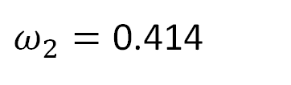
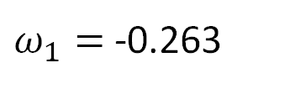
Exemplo 2
Pesos “Finais”
Depois de feitos todos os cálculos para todas as frutas, obteríamos aproximadamente os seguintes valores para os pesos:
Peso 1
$ω_{1}=$ -0.263
Peso 2
$ω_{2}=\text{0.}$414
Ainda assim, verificamos que existe sempre uma errada catalogação ou de uma maçã ou de uma banana, pois o nosso bias tem o valor 0.
44

Slide 47
Exemplo 2
Problema!
!
Estas duas frutas não podem ser bem classificadas com a mesma reta.
Usando o bias com valor 0, não existe nenhuma reta que consiga separar todas as maçãs e bananas.
45

Slide 48
O que é o Bias?
O que é o Bias?
Por vezes, o Bias é confundido com uma simples entrada devido ao facto da sua função ser muito semelhante.
Na prática, o Bias é um valor somado ao somatório obtido pela multiplicação das entradas com os seus respetivos pesos, na Soma Ponderada
Soma Ponderada = [(Entrada1*Peso1) + (Entrada2*Peso2) + … + (Entrada n*Peso n)] + Bias
46

Slide 49
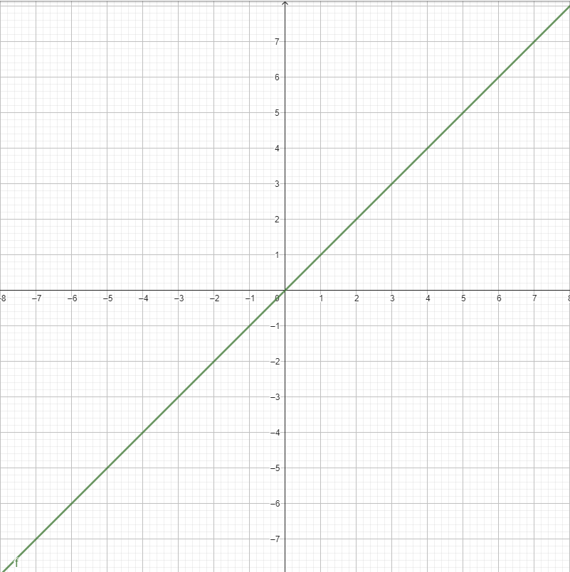
O que é o Bias?
Uma maneira simples de entender o que é o bias é através de uma função linear.
O bias é de alguma forma semelhante à constante b de uma função y = wx + b.
Este permite que possamos mover a linha para cima e para baixo para ajustar melhor a previsão com os dados. Sem b, a linha passa sempre pela origem (0, 0) e podemos ter um resultado fora do pretendido.
47

Slide 50
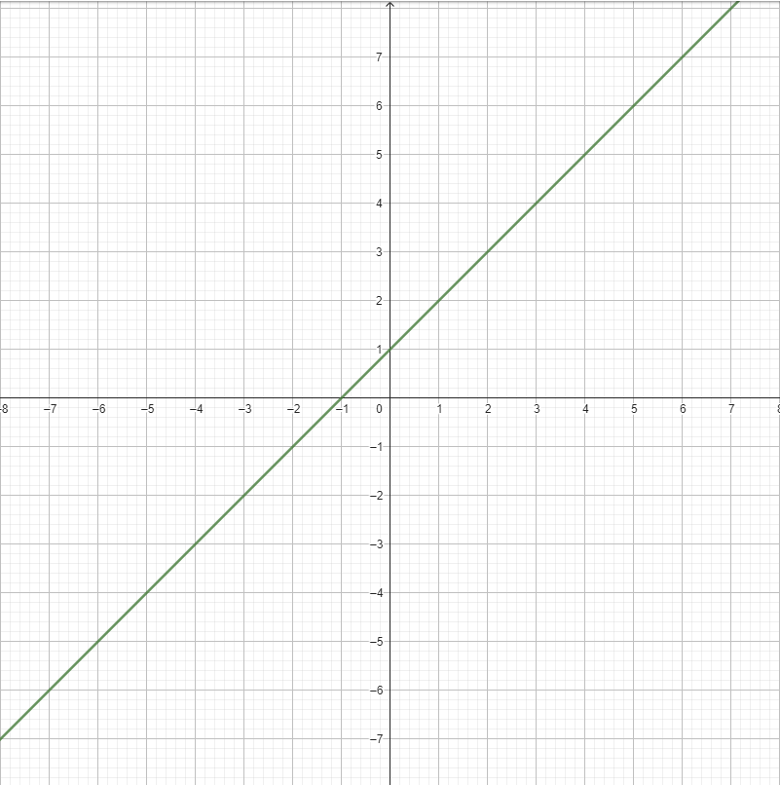
O que é o Bias?
Se tivermos b=1, por exemplo, alteramos a função, ajustando-a de forma a podermos obter resultados dentro dos valores pretendidos.
No caso de termos b negativo, então a Soma Ponderada deve produzir um valor positivo maior que |b| para “empurrar” a função de ativação acima do limite 0, de forma a colocar a saída a 1.
48

Slide 51
Exemplo 2
Solução
Todas as bananas estão à esquerda da reta e as maçãs à direita.
Para conseguirmos separar corretamente todas as frutas necessitaríamos de uma reta algo parecida com esta.
Para tal, precisamos de encontrar o Bias que nos permite obter esta reta.
49

Slide 52
Exemplo 2
Correção do Bias
De forma a obtermos o valor correto para o Bias usamos a mesma fórmula usada para os pesos:
“Novo” Bias
$ω_{0}=0+0.1 ×−1 ×1=\text{−0.1}$
Agora, com o novo Bias, e usando os valores dos pesos corrigidos obtidos, verificamos se todas as frutas são catalogadas corretamente, usando a mesma equação de anteriormente. Caso não estejam, corrigimos os pesos.
Se ainda assim, com este Bias, não obtivermos os valores corretos, voltamos a corrigir o Bias e assim sucessivamente.
50

Slide 53
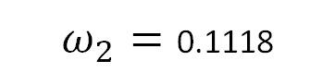
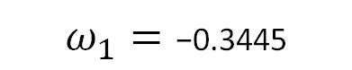

Exemplo 2
Valores Finais
Depois de verificarmos para todas as frutas repetidamente, obtemos, aproximadamente os seguintes valores para os pesos e o bias no final de todas as correções:
Peso 1
$$ω_{1}=\text{−0.3445}$$
Peso 2
$$ω_{2}=\text{0.1118}$$
Bias Final
$$ω_{1}=\text{0.19}$$
51

Slide 54
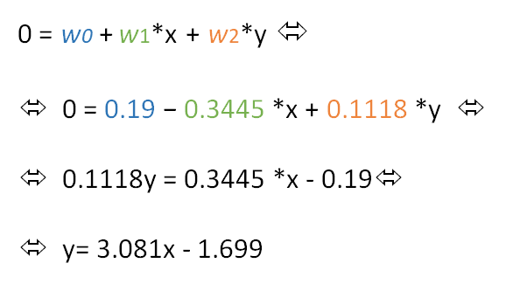
Exemplo 2
Reta Final Obtida
Depois de verificarmos para todas as frutas, percebemos que todas estão bem catalogadas, sendo assim para vermos qual a reta correta usamos a equação usada inicialmente para obter a reta.
Peso 1
Bias
Peso 2
0 = w0 + w1*x + w2*y ⬄
⬄ 0 = 0.19 $\text{−} \text{0.3445}$*x + $\text{0.1118}$*y ⬄
⬄ $\text{0.1118}$y = $\text{0.3445}$ *x - 0.19⬄
⬄ y= 3.081x - 1.699
52

Slide 55
Capitulo 3.
Programa em Python
53

Slide 56
Programa em Python
De forma a facilitar o nosso trabalho e diminuir a possibilidade de erro humano, é criado um algoritmo usando programação em Python de forma a que este faça os cálculos automaticamente até obter os valores corretos dos pesos e do bias.
n = 10
X = np.array( [[0.93,0.22], [0.74,0.61], [0.83,0.85], [0.91,0.2], [0.63,0.9], [0.71,0.84], [0.73, 0.38], [0.53,0.68], [0.62,0.71], [0.81,0.29]] )
Y = np.array( [[-1], [1], [-1], [-1], [1], [1], [-1], [1], [1], [-1] ] )
# Divide o dataset em 2, treino e teste
train_x, test_x = np.split(X, [ n*8//10])
train_labels, test_labels = np.split(Y, [n*8//10])
print("Features:\n",train_x[0:10])
print("Labels:\n",train_labels[0:10])
Dados
Divisão entre valores de teste e treino
54
https://colab.research.google.com/drive/1JCPxj_SKW8FbKyXmfAfIugp1sqvmx5mH?usp=sharing

Slide 57
Programa em Python
pos_examples = np.array([ [t[0], t[1], 1] for i,t in enumerate(train_x)
if train_labels[i]>0])
neg_examples = np.array([ [t[0], t[1], 1] for i,t in enumerate(train_x)
if train_labels[i]<0])
print(pos_examples[0:10])
print(neg_examples[0:10])
# Definição da função de treino do perceptrão
def train_all(positive_examples, negative_examples, num_iterations = 1000):
num_dims = positive_examples.shape[1]
print(num_dims)
# Inicialização dos pesos a 0 para simplificar, idealmente teriam valores aleatórios
weights = np.zeros((num_dims,1))
pos_count = positive_examples.shape[0]
neg_count = negative_examples.shape[0]
report_frequency = 10
learning_rate=1;
Divide as maçãs (neg) das bananas (pos)
Definição da função de treino
56
https://colab.research.google.com/drive/1JCPxj_SKW8FbKyXmfAfIugp1sqvmx5mH?usp=sharing

Slide 58
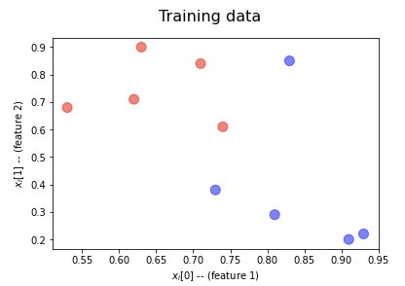
Programa em Python
# Definição do gráfico
def plot_dataset(suptitle, features, labels):
# prepare the plot
fig, ax = pylab.subplots(1, 1)
fig.suptitle(suptitle, fontsize = 16)
ax.set_xlabel('$x_i[0]$ -- (feature 1)')
ax.set_ylabel('$x_i[1]$ -- (feature 2)')
colors = ['r' if l>0 else 'b' for l in labels]
ax.scatter(features[:, 0], features[:, 1], marker='o', c=colors, s=100, alpha = 0.5)
fig.show()
plot_dataset('Training data', train_x, train_labels)
Definição do gráfico
Definição das bananas com cor vermelha e maçãs azul
55
https://colab.research.google.com/drive/1JCPxj_SKW8FbKyXmfAfIugp1sqvmx5mH?usp=sharing

Slide 59
Programa em Python
for i in range(num_iterations):
for j in range(pos_count):
# Pick one positive and one negative example
pos = positive_examples[j]
neg = negative_examples[j]
z = np.dot(pos, weights)
if z < 0: # positive example was classified as negative
weights = weights + learning_rate*pos.reshape(weights.shape)
z = np.dot(neg, weights)
if z >= 0: # negative example was classified as positive
weights = weights - learning_rate * neg.reshape(weights.shape)
Continuaçãoda definição da função de treino
57
https://colab.research.google.com/drive/1JCPxj_SKW8FbKyXmfAfIugp1sqvmx5mH?usp=sharing

Slide 60
Programa em Python
# Função que mostra a alteração dos valores da precisão da classificação e dos pesos e bias periodicamente.
if i % report_frequency == 0:
if learning_rate > 0.01:
learning_rate= learning_rate/10
pos_out = np.dot(positive_examples, weights)
neg_out = np.dot(negative_examples, weights)
pos_correct = (pos_out >= 0).sum() / float(pos_count)
neg_correct = (neg_out < 0).sum() / float(neg_count)
print("Iteration={}, learning_rate={}, pos correct={}, neg correct={}".format(i,learning_rate,pos_correct,neg_correct))
print("weights={}".format(weights.transpose()))
if pos_correct == 1 and neg_correct == 1:
print("Iteration={}, learning_rate={}, pos correct={}, neg correct={}".format(i,learning_rate,pos_correct,neg_correct))
print("weights={}".format(weights.transpose()))
return weights return weights
wts = train_all(pos_examples,neg_examples)
print(wts.transpose())
Continuaçãoda definição da função de treino
58

Slide 61
Programa em Python
def plot_boundary(positive_examples, negative_examples, weights):
if np.isclose(weights[1], 0):
if np.isclose(weights[0], 0):
x = y = np.array([-6, 6], dtype = 'float32')
else:
y = np.array([-6, 6], dtype='float32')
x = -(weights[1] * y + weights[2])/weights[0]
else:
x = np.array([-6, 6], dtype='float32')
y = -(weights[0] * x + weights[2])/weights[1] pylab.xlim(0, 1)
pylab.ylim(-1, 1)
pylab.plot(positive_examples[:,0], positive_examples[:,1], 'bo')
pylab.plot(negative_examples[:,0], negative_examples[:,1], 'ro')
pylab.plot(x, y, 'g', linewidth=2.0)
pylab.show()
plot_boundary(pos_examples,neg_examples,wts)
Visualização do gráfico com a reta final
59
https://colab.research.google.com/drive/1JCPxj_SKW8FbKyXmfAfIugp1sqvmx5mH?usp=sharing

Slide 62
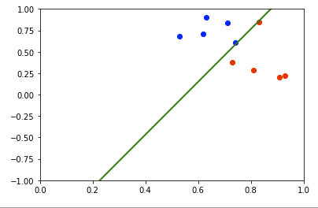
Programa em Python
Gráfico final com os pesos e bias atualizados para os valores corretos
60
https://colab.research.google.com/drive/1JCPxj_SKW8FbKyXmfAfIugp1sqvmx5mH?usp=sharing

Slide 63
Programa em Python
É possível criar uma função que nos mostre a alteração da reta ao longo do tempo:
def train_all_graph(positive_examples, negative_examples, num_iterations = 1000):
num_dims = positive_examples.shape[1]
print(num_dims)
# Initialize weights.
# We initialize with 0 for simplicity, but random initialization is also a good idea
weights = np.zeros((num_dims,1))
pos_count = positive_examples.shape[0]
neg_count = negative_examples.shape[0]
print(pos_count)
print(neg_count)
report_frequency = 10
learning_rate=1;
snapshots = []
Visualização da mudança da reta de classificação ao longo do tempo
61
https://colab.research.google.com/drive/1JCPxj_SKW8FbKyXmfAfIugp1sqvmx5mH?usp=sharing

Slide 64
Programa em Python
for i in range(num_iterations):
for j in range(pos_count):
# Pick one positive and one negative example
pos = positive_examples[j]
neg = negative_examples[j]
z = np.dot(pos, weights)
if z < 0: # positive example was classified as negative
weights = weights + learning_rate*pos.reshape(weights.shape)
z = np.dot(neg, weights)
if z >= 0: # negative example was classified as positive
weights = weights - learning_rate * neg.reshape(weights.shape)
Continuação da função
62

Slide 65
Programa em Python
# Periodically, print out the current accuracy on all examples
if i % report_frequency == 0:
if learning_rate > 0.01:
learning_rate= learning_rate/10
pos_out = np.dot(positive_examples, weights)
neg_out = np.dot(negative_examples, weights)
pos_correct = (pos_out >= 0).sum() / float(pos_count)
neg_correct = (neg_out < 0).sum() / float(neg_count)
print("Iteration={}, learning_rate={}, pos correct={}, neg correct={}".format(i,learning_rate,pos_correct,neg_correct))
print("weights={}".format(weights.transpose()))
snapshots.append((np.copy(weights),(pos_correct+neg_correct)/2.0)) if pos_correct == 1 and neg_correct == 1:
print("Iteration={}, learning_rate={}, pos correct={}, neg correct={}".format(i,learning_rate,pos_correct,neg_correct))
print("weights={}".format(weights.transpose()))
snapshots.append((np.copy(weights),(pos_correct+neg_correct)/2.0))
return np.array(snapshots)
return np.array(snapshots)
Continuação da função
63
https://colab.research.google.com/drive/1JCPxj_SKW8FbKyXmfAfIugp1sqvmx5mH?usp=sharing

Slide 66
Programa em Python
snapshots = train_all_graph(pos_examples,neg_examples)
def plotit_all(pos_examples,neg_examples,snapshots,step):
fig = pylab.figure(figsize=(10,4))
fig.add_subplot(1, 2, 1)
plot_boundary(pos_examples, neg_examples, snapshots[step][0])
fig.add_subplot(1, 2, 2)
pylab.plot(np.arange(len(snapshots[:,1])), snapshots[:,1])
pylab.ylabel('Accuracy')
pylab.xlabel('Iteration')
pylab.plot(step, snapshots[step,1], "bo")
pylab.show()
def pl1_all(step): plotit_all(pos_examples,neg_examples,snapshots,step)
interact(pl1_all, step=widgets.IntSlider(value=0, min=0, max=len(snapshots)-1))
Continuação da função
64
https://colab.research.google.com/drive/1JCPxj_SKW8FbKyXmfAfIugp1sqvmx5mH?usp=sharing

Slide 67
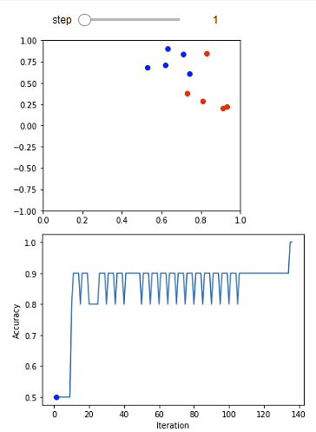
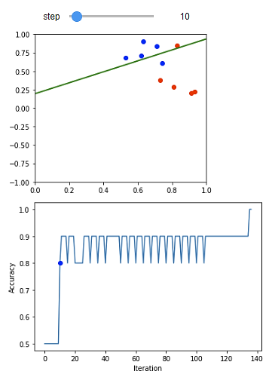
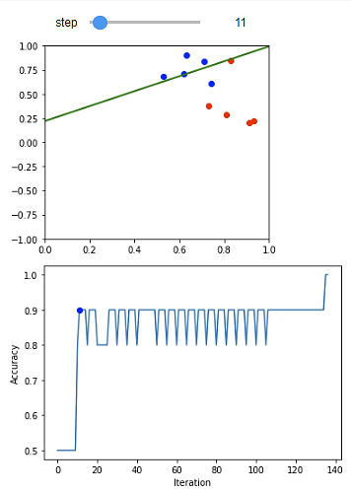
Programa em Python
Com a função anterior, podemos obter os seguintes gráficos que nos permitem ver ao longo do tempo como a reta vai sendo alterada e qual a precisão da classificação.
Precisão = 0%
Precisão = 80%
Precisão = 90%
65
https://colab.research.google.com/drive/1JCPxj_SKW8FbKyXmfAfIugp1sqvmx5mH?usp=sharing

Slide 68
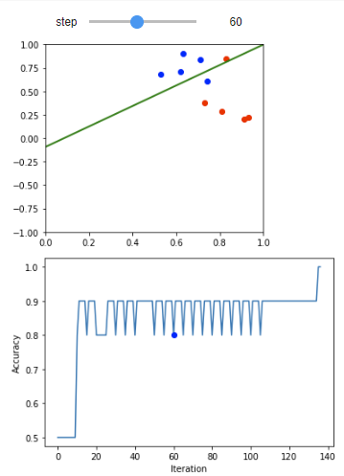
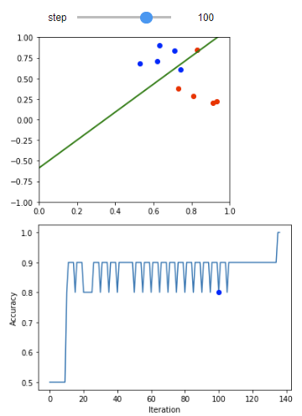
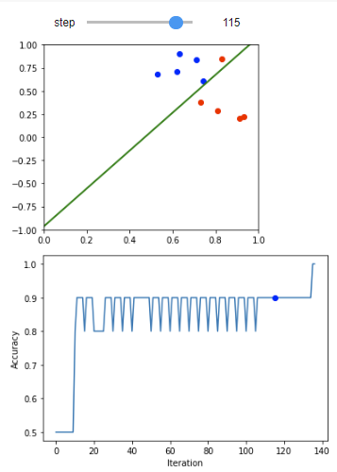
Programa em Python
Podemos ainda ver, que apesar da precisão não alterar durante um tempo (mantém-se a 90%), a reta vai alterando, aproximando-se da reta ideal.
Precisão = 90%
Precisão = 90%
Precisão = 90%
66
https://colab.research.google.com/drive/1JCPxj_SKW8FbKyXmfAfIugp1sqvmx5mH?usp=sharing

Slide 69
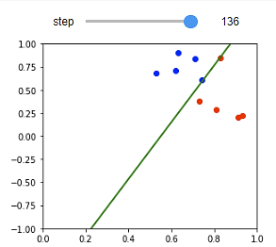

Programa em Python
Se colocarmos para visualizar os gráficos finais, vemos o gráfico final e verificamos que tem uma precisão de 1 (100%), todas as frutas estão bem classificadas nesta situação.
Precisão = 100%
67
https://colab.research.google.com/drive/1JCPxj_SKW8FbKyXmfAfIugp1sqvmx5mH?usp=sharing

Slide 70

Programa em Python
De seguida, é possível visualizar a alteração da reta ao longo do tempo, a cada 3 iterações.
68
https://colab.research.google.com/drive/1JCPxj_SKW8FbKyXmfAfIugp1sqvmx5mH?usp=sharing

Slide 71

Vídeo demonstrativo de uma rede neuronal
69
Adaptado de: https://www.youtube.com/watch?v=aircAruvnKk

Slide 72
Webgrafia
https://pt.wikipedia.org/wiki/Garry_Kasparov
https://pt.wikipedia.org/wiki/Deep_Blue
https://discord.com/invite/midjourney​
https://www.sas.com/pt_br/insights/analytics/inteligencia-artificial.html​
https://www.analyticsvidhya.com/blog/2020/02/cnn-vs-rnn-vs-mlp-analyzing-3-types-of-neural-networks-in-deep-learning/​
https://www.significados.com.br/neuronios/​
http://each.uspnet.usp.br/sarajane/wp-content/uploads/2015/05/2015_Perceptron_McCullocPits_Adaline_MLP.pdf​
https://ai.stackexchange.com/questions/11567/what-causes-a-model-to-require-a-low-learning-rate_​
https://towardsdatascience.com/understanding-learning-rates-and-how-it-improves-performance-in-deep-learning-d0d4059c1c10
https://analyticsindiamag.com/most-common-activation-functions-in-neural-networks-and-rationale-behind-it/​
​https://colab.research.google.com/drive/1PlMueScbRsNeuCcWCm8_LuFbOH4rBEIf?usp=sharing
https://www.youtube.com/watch?v=aircAruvnKk
70

